Slide 1
C#
Functional

Slide 2
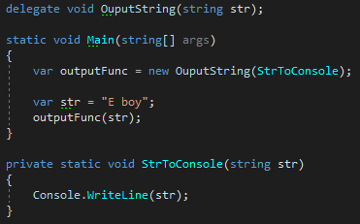

Delegate

Slide 3
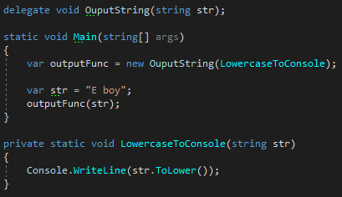

Delegate

Slide 4
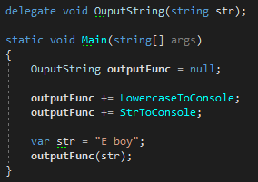

Delegate

Slide 5
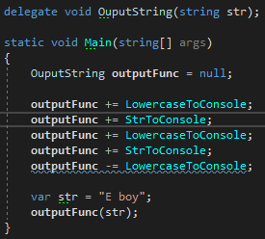
Delegate

Slide 6
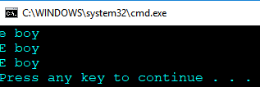
Delegate

Slide 7
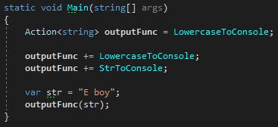
Delegate

Slide 8
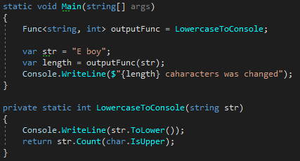

Delegate

Slide 9
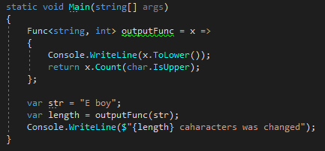
Delegate

Slide 10
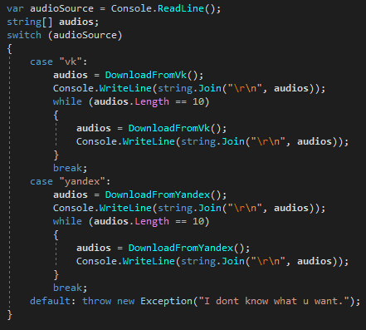
Delegate

Slide 11
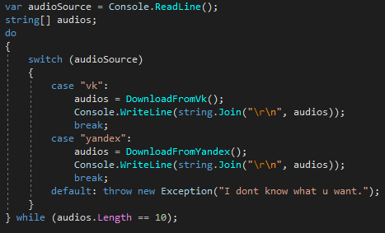
Delegate

Slide 12
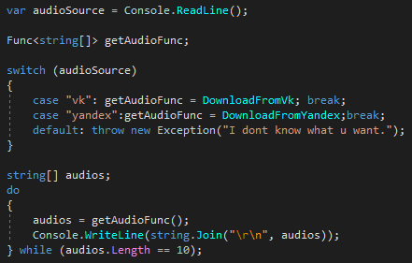

Delegate
Notes:
https://habr.com/post/423889/ - про то что нужно писать оптимизированные приложения

Slide 13
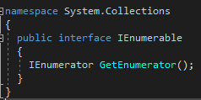
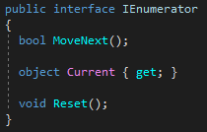
LINQ
Notes:
https://habr.com/post/423889/ - про то что нужно писать оптимизированные приложения

Slide 14


LINQ
Notes:
https://habr.com/post/423889/ - про то что нужно писать оптимизированные приложения

Slide 15

LINQ
Notes:
https://habr.com/post/423889/ - про то что нужно писать оптимизированные приложения

Slide 16

LINQ
Notes:
https://habr.com/post/423889/ - про то что нужно писать оптимизированные приложения

Slide 17
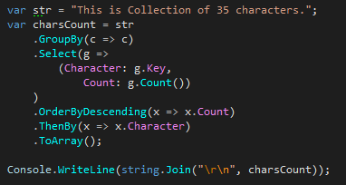
LINQ
Notes:
https://habr.com/post/423889/ - про то что нужно писать оптимизированные приложения

Slide 18

LINQ
Notes:
https://habr.com/post/423889/ - про то что нужно писать оптимизированные приложения

